Slide 1

Banco de Dados
Prof. José Carlos Perini
Aula 8 – Cláusula Select

Slide 2
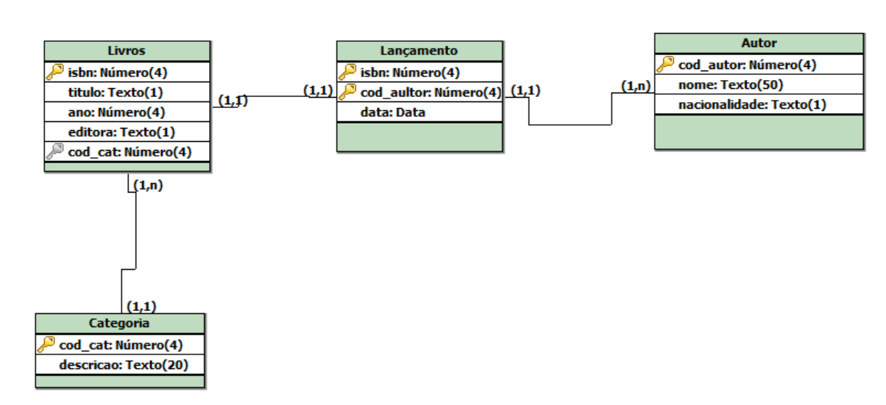
Criar as tabelas a seguir e incluir alguns registros

Slide 3
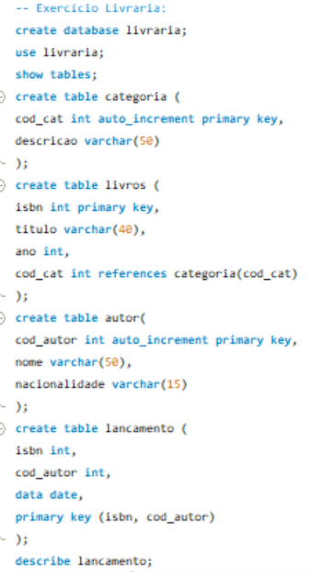
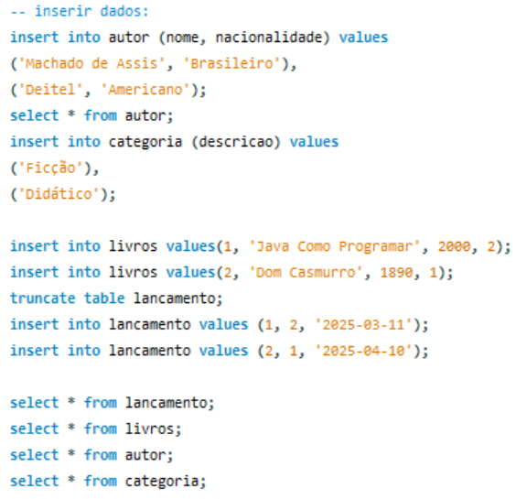
SQL File 10

Slide 4
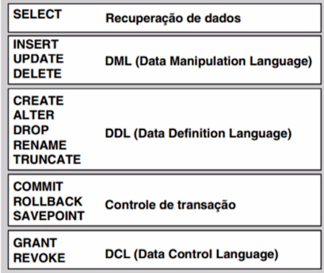
Categorias de comandos SQL

Slide 5

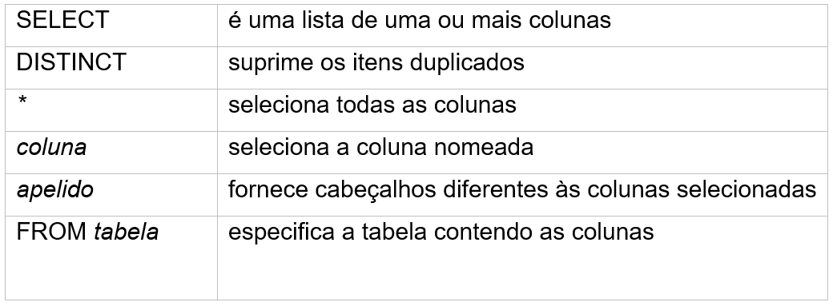
A instrução SELECT
Este comando serve para fazer consultas aos dados da tabela.
Sintaxe:

Slide 6
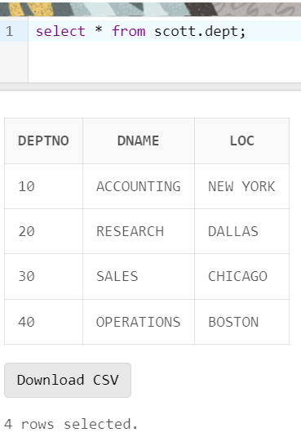
Exemplo de Select

Slide 7
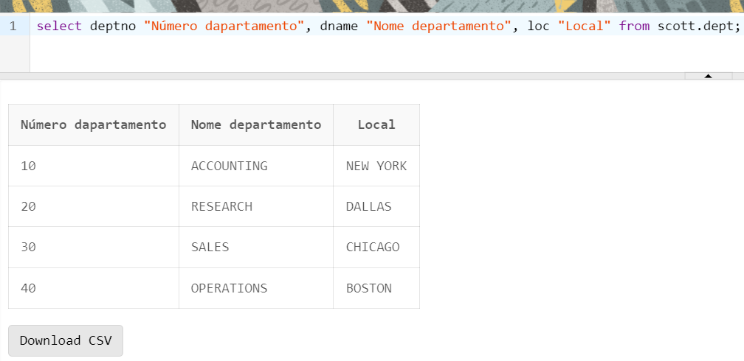
Exemplo

Slide 8
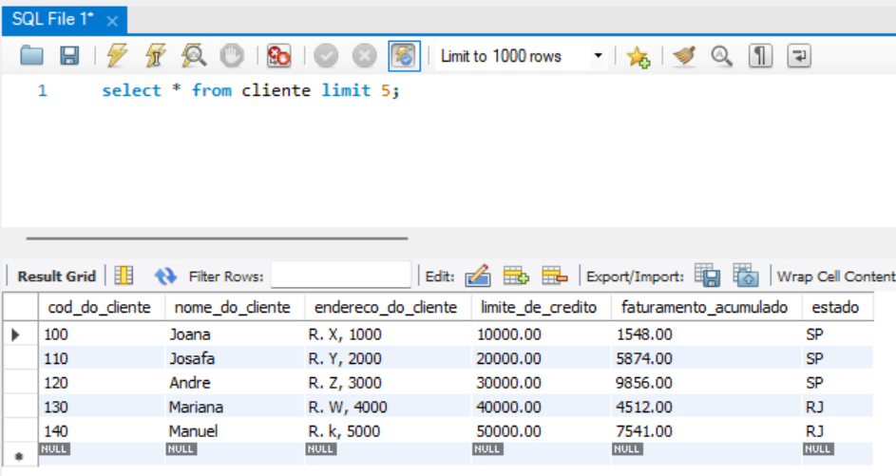
Limitando o número de linhas (no MySQL)

Slide 9
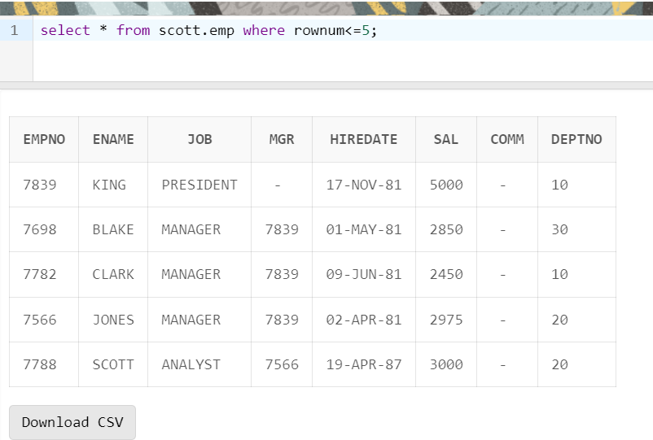
Limitando o número de linhas (no Oracle)

Slide 10
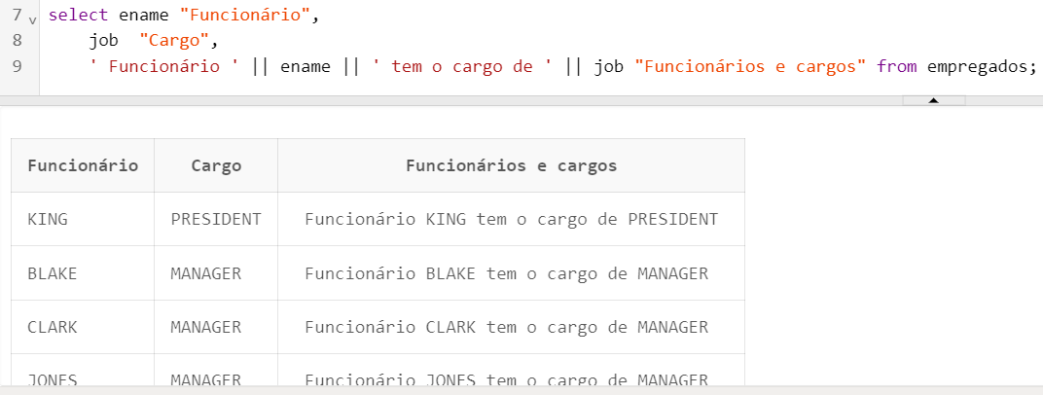
Concatenando colunas

Slide 11
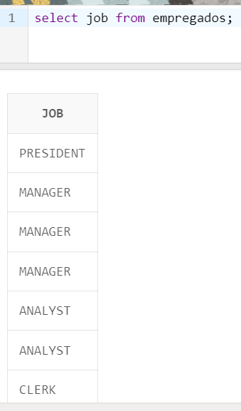
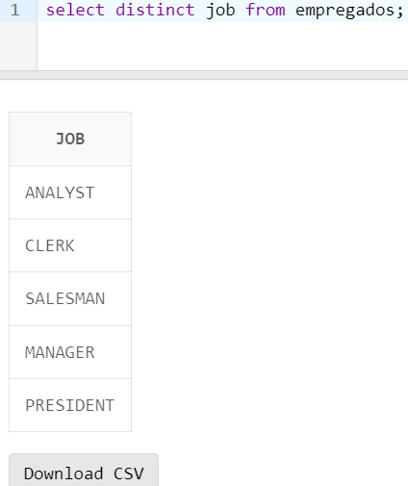
Utilizando a cláusula DISTINCT

Slide 12
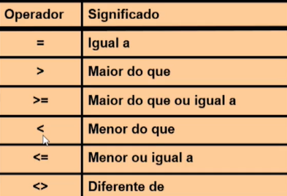
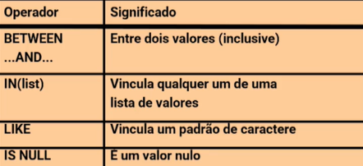
Operadores de Comparação

Slide 13
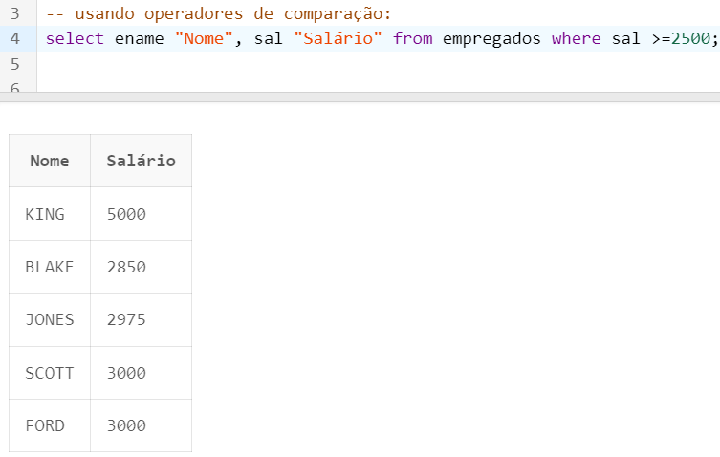
Usando operadores de comparação

Slide 14
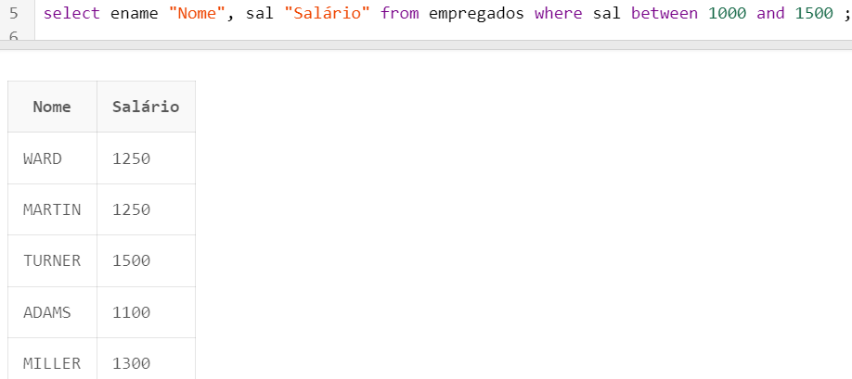
Usando operador BETWEEN

Slide 15
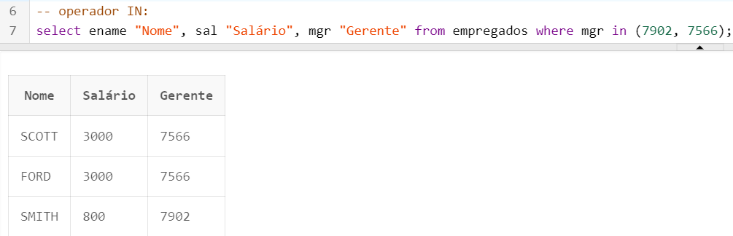
Operador IN

Slide 16
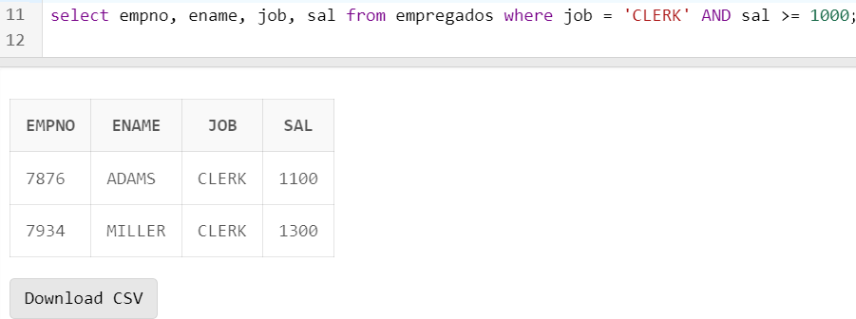
Operadores Lógicos

Slide 17
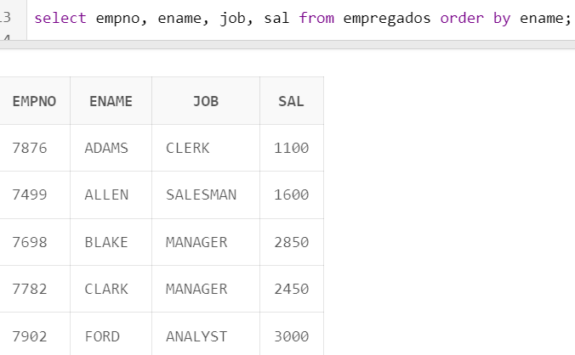
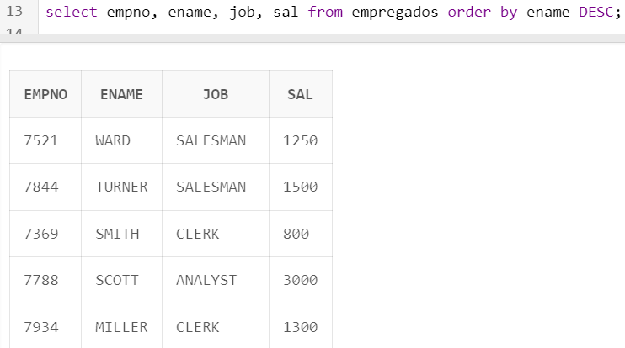
A cláusula ORDER BY

Slide 18
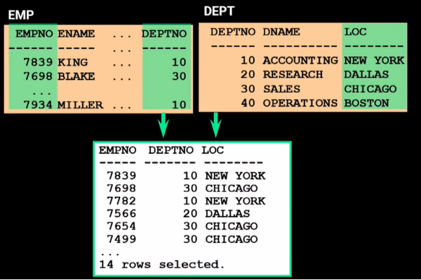
Obtendo dados de várias tabelas

Slide 19
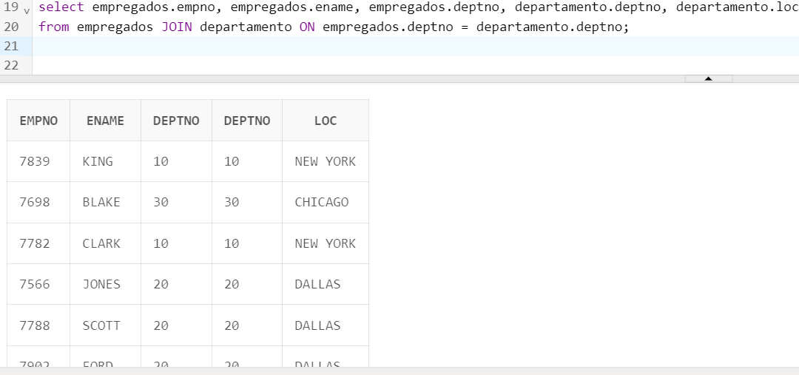
Seleção de duas tabelas (cláusula JOIN)

Slide 20
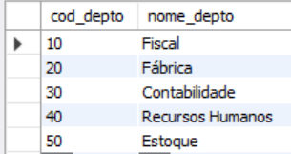
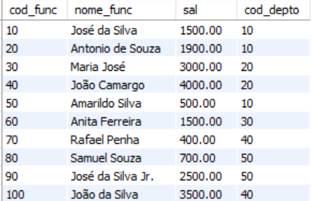
Prática
Criar as tabelas empregado e departamento e incluir os dados, conforme a imagem abaixo.

Slide 21
Prática
Mostrar o nome, salário e nome do departamento dos funcionários com salário maior que 2500,00.
Mostrar o nome do funcionário, salário, nome do departamento e o salário com aumento de 10%.
Mostrar o nome do funcionário, nome do departamento e o salário dos funcionários que ganham entre 1000,00 e 5000,00.
Mostrar o nome do funcionário e o salário, por ordem de nome.

